Slide 1
اصلاح بیولوژیکی خاک های آلوده به نفت
Bioremediation of Soil
تهیه از :اشکان احمدی
استاد :خانم دکتر غلامی

Slide 2
مقدمه
خاك از جهات گوناگون در محیط زیست به عنوان یكي از اصلي ترین منابع طبیعي داراي اهمیت بوده از جمله این كه بستر رشد كلیه گیاهان محسوب مي گردد .
آلودگي خاك مي تواند سبب تسهیل یا تشدید آلودگي براي سایر منابع زیستي از جمله گیاهان و تهدید چرخه هاي زیستي موجود در طبیعت گردد .
این دسته از آلودگیها درنهایت و به طور مستقیم و یا غير مستقیم در دراز مدت زندگي انسان را مورد تهدیدقرار مي دهند

Slide 3
اهمیت خاک
خاك پیكره اي طبیعي و پویاست كه بر اثر فرایندها و عوامل خاكساز تشكیل شده و در برگيرنده مواد معدني و آلي است.
خاك از منابع تجدیدپذیر به شمار مي رود اما هنگامي كه سرعت تولید آن را با سرعت تخریب آن مقایسه كنیم، آنگاه اهمیت حفاظت خاك بیشتر جلوه مي نماید.
براساس مراجع مختلف تشكیل هر سانتیمتر خاك در شرایط مختلف آب و هوایي از 100 تا 10000 سال طول میكشد.

Slide 4
روش های مختلف حذف آلاینده های خاک
در کل روش های مختلفی برای حذف این آلاینده ها وجود دارد که به چند دسته فیزیکی ، شیمیایی ، حرارتی و بیولوژیکی تقسیم می شوند.
هر کدام از این روش ها به چندین زیر مجموعه تقسیم می شوند .

Slide 5
مهمترین انواع روش های بیولوژیکی
القا بیولوژیکی Bioaugmentation
ازدیاد بیولوژیکی Biostimulation
تهویه بیولوژیکی Bioventing
گیاه پالایی Phytoremediation
بیولوژیکی تپه های Biopiles
فرآیند کمپوست Composting
پالایی بهبود یافته EnhancedBioremediation

Slide 6
هدف
هدف این تحقیق بررسی
در خاک و توضیح bioremediation فرآیند
موارد لازم برای انجام این فرآیند می باشد که مزایای این روش مورد بررسی قرار گرفته و در نهایت محدودیت های انجام این روش نیز شرح داده
شده و نتیجه گیری کلی در مورد این فرآیند انجام شده است.

Slide 7
منابع آلاینده ی خاک
آلایندهها از راه هاي مختلفي تولید و وارد طبیعت مي شوند. در یك تقسیم بندي مي توان آلاینده ها رابر اساس منبع و منشاء ايجاد به دو دسته آلاینده هایي طبیعي كه در ساختار كاني هاي خاك وجود دارند و آلاینده هایي غيرطبیعي كه منشاء انساني دارند، تقسیم نمود.

Slide 8
آلاینده های خاک
در تقسیم بندي دیگر میتوان منابع آلاینده ها را به دو دسته نقطه اي و غير نقطه اي تقسیم نمود كه تفاوت آنها تنها در گسترش مكاني و نيز منشاء تولید آنها مي باشد.
در حال حاضر منابع آلاینده غير نقطه اي به عنوان مهمترین عوامل آلوده كننده آب و خاك در مقیاس جهاني به شمار ميروند
Notes:
آلودگي نقطه اي در یك نقطه متمركز بوده و مي تواند منشاء طبیعي یا منشاء انساني داشته باشند. آلاینده هاي غير نقطه اي منشاء مشخصي ندارند و در بیشتر موارد متأثر از فعالیت هاي انساني هستند. این نوع آلاینده ها داراي غلظت كمتر و دامنه انتشار
وسیع تر هستند و یك مشكل جهاني محسوب مي شوند زیرا به سادگي و به وسیله حد و مرزهاي بين كشورها قابل كنترل نمیباشند. در حال حاضر منابع
آلاینده غير نقطه اي به عنوان مهمترین عوامل آلوده كننده آب و خاك در مقیاس جهاني به شمار ميروند

Slide 9
آلودگي ناشي از منابع طبیعي
غلظت طبیعي عناصر در پوسته زمين و در خاك بستگي به تغیيرات زمين شناسي و جغرافیایي منطقه دارد. سنگ هاي آذرین بازیك عموماً داراي غلظت هاي بالایي از فلزات سنگين مثل مس، روي، كروم، كبالت و نیكل هستند.
شیل ها رسوبات ریزي هستند كه داراي مقادیر زیادي از فلزات سنگين نظير مس، روي، منگنز، آهن، سرب، آرسنیك، نقره، كادمیوم، مولیبدن، اورانیوم و وانادیوم هستند.
Notes:
خط 2
پوسته زمين از 95 درصد سنگ هاي آذرین و 5
درصد سنگ هاي رسوبي تشكیل شده است.

Slide 10
رس ها و شیل ها
بطور كلي رس ها و شیل ها بدلیل توانایي جذب یون هاي فلزي، حاوي مقادیر بالایي از فلزات سنگين هستند و ماسه سنگ ها عموماً حاوي مقادیر كمتري مي باشند.
فرآیندهاي هوادیدگي فیزیكي و شیمیایي در لایه هاي سطحي خاك از شدت بیشتري برخوردار مي باشند، در نتیجه فلزات سنگين در لایه سطحي خاك تجمع
بیشتري مي یابند
Notes:
. فرآیند هاي خاكسازي نظير آبشویي و انتقال ذرات خاك در طول پروفیل خاك سبب توزیع و پراكنده شدن فلزات سنگين در طول پروفیل خاك مي گردند.

Slide 11
منابع انساني ورود آلاینده ها
- عوامل کشاورزی
-فعالیت های صنعتی
-عوامل نفتی
-زباله ها

Slide 12
زباله ها
یکی از مهمترین منابع آلوده سازی خاک ها زباله ها می باشند .
زباله ها می توانند به داخل زمین نفوذ کنند و منابع آبی را نیز آلوده کنند

Slide 13
روش های دفع زباله
روش دفن
روش سوزاندن
روش بازیافت

Slide 14
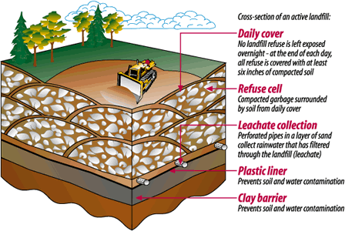

Slide 15
مشکلات روش دفن
-آلودگی منابع آبی
-تولید بوی بد و گازسمی متان که خطر آتش سوزی را فراهم می کند .
-تجمع حشرات و موجودات موذی
Notes:
در روش دفن ، مناطقی به نام لندفیلد ایجاد می کنند و زباله را در
آنجا دفن می کنند . در این روش زباله را در زیر زمین مدفون می کنند
تا از سطح زمین پاک شود ولی مشکلات بعدی ایجاد می شود

Slide 16
اقدامات جهت رفع مشکلات روش دفن
-بکارگیری فن آوری مؤثر برای دفن مثل فشرده سازی و پوشانیدن روزنه ها
-دفن زباله ها بالاتر از مرتفع ترین سطوح آب های زیرزمینی
-ایجاد لایه های غیرقابل نفوذ در ساختمان لندفیلدها
-ایجاد سیستم زهکشی برای جمع آوری شیرابه ها
-استفاده از گازهای تولید شده در لندفیلدها

Slide 17
فعالیتهای صنعتی
در اکثر شهرها شاهدیم که پساب های کارخانه ها به رودخانه ها ریخته می شود که این مسئله علاوه بر آلودگی آب های سطحی و آلودگی خاک به
آلوده شدن منابع زیرزمینی نیز منجر می شود. دود و آلاینده هایی که به صورت گاز و بخارات سمی از دودکش های عظیم کارخانه ها بیرون می آید،
علاوه بر آلودگی های هوای شهرها و ایجاد مشکلات تنفسی برای انسان ها باعث تشکیل باران اسیدی می شود

Slide 18
فعالیتهای صنعتی :
.بیشترین آلودگی ها در منابع خاک، در اطراف پالایشگاه هاست .
مقاومت و پایداری عناصر سنگین در خاک نسبت به
سایر آلاینده ها بسیار طولانی بوده و آلودگی خاک توسط فلزات سنگین تقریبا دائمی است

Slide 19
فلزات سنگین
شامل
سرب، کادمیوم،نقره و جیوه
اثرات زیانبار آنها بر موجودات زنده ثابت شده است و بارها موجب حوادث زیست محیطی شده اند.
بعضی از این اثرات زیانبار فلزات سنگین شامل اثرات خطرناک بر انسان است
Notes:
اختلال فعالیت های بیولوژیک
خاک، اثرات سمی بر گیاهان و اثرات زیانبار بر انسان در اثر ورود مواد به زنجیره غذایی.

Slide 20
پسماندها شامل:
پسماندهای صنایع فولاد و نیروگاه ها
پسماندهای صنایع شیمیایی
پسماندهای صنایع ذوب آهن و فولادسازی
پسماندهای صنایع فلزکاری
پسماندهای صنایع نفت ( استخراج و پالایش )
پسماندهای صنایع چوب ، سلولز و کاغذ سازی
پسماندهای صنایع چرم سازی
پسماندهای صنایع مواد غذایی

Slide 21
راه های ورود سموم شیمیایی به خاک
از طریق کاربرد مستقیم آنها در خاک
از طریق سمپاشی وبرگشت مستقیم ذرات سموم معلق در هوا به زمین
سموم جذب شده در سطح ذرات خاک معلق در هوا ونشست آنها بر زمین
بقایای گیاهانی که حاوی سموم هستند وسرانجام به خاک اضافه میشوند .
سموم جذب شده بوسیله موجودات زنده خاک

Slide 22
نــــفــــــــــت
فرآورده های نفتی از پرمصرف ترین مواد شیمیایی در دنیای مدرن امروز محسوب می شوند. با توجه به حجم عظیم سوختی که برای تولید نیرو در اتومبیل ها و ایجاد حرارت در خانه ها نیاز است و فراوانی دفعاتی که یک بشکه نفت منتقل و ذخیره می شود، تصادف و نشت آن اجتناب ناپذیر است.
اعتقاد بر این است که کل میزان نفتی که ا زطریق فعالیت های انسانی و یا طبیعی وارد دریا می شود می تواند سطح همه اقیانوس های کره زمین را با ضخامت۲۰ مولکول بپوشاند.

Slide 23
نــــفــــــــــت
با توجه به اینکه نفت حاوی مواد شیمیایی خطرناکی نظیر بنزن، تولوئن، اتیل بنزن، زایلن، نفتالن و غیره است، می تواند برای سلامت گیاهان، جانوران و انسان مضر باشد
در این میان با وجودی که نشت های عظیم نفتی سهم کمی از آلودگی را به خود اختصاص می دهد اما به دلیل خسارات زیادی که به محیط زیست وارد می کند نگرانی بیشتری را بوجود می آورد.
Notes:
مطابق آمار ITOPF ، از سال۲۰۰۰ تا۲۰۰۸ تنها۱۹۶۰۰۰ تن نفت در اثر حوادثی که برای نفت کش ها پیش آمده وارد دریا شده است.

Slide 24
آلودگی نفتی
مواد نفتی و مشتقات آنها در اثر حمل و نقل یا ذخیره سازی ممکن است موجب آلودگی خاک شود .
آلودگی های نفتی یک پیامد اجتناب ناپذیر از افزایش سریع جمعیت و فرایند صنعتی شدن است که به دنبال آن آلودگی خاک توسط مواد هیدروکربنه نفتی به شکل وسیع در اطراف تاسیسات اکتشاف و پالایش و به شکل موضعی در مسیرهای انتقال این مواد قابل مشاهده است.
Notes:
هرقدر مواد نفتی به عمق بیشتری از خاک نفوذ
کنند رفع آن آلودگی مشکل تر خواهد بود .
هرینه بیشتز

Slide 25
زدودن آلودگی نفتی به روش بیولوژیکی
برخی از باکتری ها و میکرو ارگانیسم ها در خاک می توانند موجب تجزیه مواد نفتی شوند که در بخش
زدودن آلودگی به روش بیولوژیکی مورد بحث قرار می گیرند .
علاوه بر انتشار مستقیم این آلاینده ها، غبارات حاصل از سوخت گازهای همراه نفت، طی سالیان متمادی توانسته مواد سمی و مضری به خاک های منطقه
اضافه کند

Slide 26
راه های کنترل اثرات آلودگی مواد نفتی
-جلوگیری از پخش مواد نفتی در سطح گسترده
-بهبود تهویه خاک از طریق شخم زدن و همزدن
-افزایش عناصر غذایی به خاک مانند نیتروژن و فسفر
-تلفیق خاک با میکروارگانیسم های تجزیه کننده مواد نفتی

Slide 27
تقسیم بندی آلاینده ها از نظر تجزیه پذیری
تجزیه پذیر زیستی
تا قسمتی تجزیه پذیر (مقاوم)
تجزیه ناپذیر (سرسخت)
Notes:
1
مثل محصولات نفتی و ترکیبات نفت خام، برخی آفت کش ها ، برخی حلال های صنعتی
2
مثل سلنیوم ، آرسنیک ، کروم
3
مثل اورانیوم ، جیوه و DDT

Slide 28
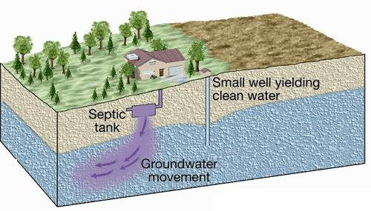

Slide 29
دسته بندی کلی آلاینده ها
ترکیباتBTEX
- پایرن
- حلال های هالوژنه دار
- علف کش ها و آفت کش ها
- مواد انفجاری نیترو آروماتیکی
PAHs
D NAPL
Notes:
بنزن ، تولوئن ، اتیل بنزن ، زایلن)
non-aqueous phase liquid
مایهات که در آب هم حل نمیشوند
Dnapls
Lnapls
Polycyclic aromatic hydrocarbon

Slide 30
D NAPL
هیدروکربن های مخلوط نشدنی در زیر سطح زمین که با سرعت بسیار کم به طور جزئی در آب حل می شوند و سنگین تر از آب هستند و در بستر های سنگ ته نشین می شوند.
امروزه بزرگترین مشکل تصفیه خاک همین ترکیبات D NAPL ها می باشند.
Notes:
D NAPL

Slide 31
سهم صنایع پتروشیمی و نفت درتولید پسماند خطرناک و سمی
به صورت مایع ، نیمه جامد و جامد
بسته به نوع فرآیند دارای زائدات خطرناک مانند بنزن ،تولوئن ، اتیل بنزن و زایلن
دفع غیر بهداشتی این ترکیبات علاوه بر خطرات بهداشتی ، باعث آلودگی محیط زیست می شود (خاک ، آب های زیرزمینی ، هوا ).
Notes:
5% در بین کل
صنایع می باشد.پسماندهای

Slide 32
نمودار دایره ای درصد آلاینده ها

Slide 33
نمودارهای دایره ای منابع آلوده شده

Slide 34
روش های حذف آلودگی
بهترین حالت این است که آلودگی تجزیه شود
حالت دوم این است که به فاز دیگری تبدیل شود
حالت سوم هم این که به صورت غیر متحرک در آید
که این سه حالت بسته به محل و شرایط ممکن است ارجح باشند.
Notes:
، در این صورت آلودگی نه بیشتر می شود و انتشار می یابد و نه از بین می رود. در منطقه آلوده شده به همان صورت باقی بماند

Slide 35
آلودگی های نفتی از لحاظ توزیع و میزان آلودگی در طبیعت
آلودگی در محل : غلظت آلودگی در محل آلودگی به حدی می رسد که تمام سیستم های حیاتی آن محل را با تهدید جدی رو به رو می کند.
آلودگی پراکنده : این نوع آلودگی به علت استفاده های گوناگون بشر از نفت خام و مشتقات آن می باشد
Notes:
به عنوان مثال تصادفات تانکرهای نفتی ، تخریب یا انفجار یک ترمینال نفتی ، آلودگی ناشی از اسکله های نفتی و خطوط انتقال
نفت)

Slide 36
کاربرد میکروارگانیسم های نفت خوار در علوم مهندسی
استفاده از میکروارگانیسم هایی مثل پروتزوئه ها و باکتری هاو جلبک ها و قارچ ها که از ترکیبات نفتی به عنوان منبع انرژی استفاده می کنند برای استخراج نفت
استفاده از میکروارگانیسم ها برای حذف بیولوژیکی آلودگی نفتی از خاک و آب .
Notes:
این میکروارگانیسم ها از هیدروکربن های نفتی به عنوان منبع کربن و انرژی استفاده می کنند.

Slide 37
مکانیزم های تجزیه اجزای نفت خام
Notes:
بنابراین با سنجش میزان الکل ها می توان پی به مقدار تجزیه هیدروکربورهای نفتی برد.

Slide 38
آنزیم ها
آنزیم های مونواکسیژناز و دی اکسیژناز مهمترین آنزیم های مؤثر در تجزیه هیدروکربورهای نفتی
فرآورده های حاصل از فعالیت این آنزیم ها، الکل ها
Notes:
بنابراین با سنجش میزان الکل ها می توان پی به مقدار تجزیه هیدروکربورهای نفتی برد.

Slide 39
بیوسورفکتانتها
بیوسورفکتانتها به وسیله امولسیونه کردن و آزاد کردن هیدروکربورهای جذب شده به مواد آلی خاک، سبب افزایش غلظت آبی ترکیبات هیدروفوبیک شده
باعث افزایش سرعت انتقال جرم می شود و به این وسیله به تسریع تجزیه زیستی کمک می کنند
Notes:
به وسیله تعداد زیادی از میکرو ارگانیزم ها تولید می شوند.
. از بیوسورفکتانتها برای پاکسازی تانک های ذخیره نفت، تصفیه فاضلاب های نفتی و تجزیه زیستی آلودگی های نفتی در مناطق خشکی و دریایی استفاده می شود

Slide 40
اسیدها و حلال ها
بسیاری از میکرو ارگانیزم ها قادرند با استفاده از هیدروکربورها به عنوان منبع کربن و انرژی، اسیدها و حلال های مختلف نظیر استن، بنزن و اسید اگزالواستیک تولید کنند که باعث حل شدن هیدروکربورهای نفتی می شود.
هیچ میکرو ارگانیزمی به تنهایی قادر به تجزیه کامل هیدروکربورهای نفتی به2 Co و آب به عنوان محلول نهایی نیست.

Slide 41
اسیدها و حلال های جدید
اصولاً از قارچ ها در محیط خاکی و از باکتری ها در محیط آبی بیشتر استفاده می شود.
امروزه با کمک مهندسی ژنتیک چندین پلاسمید را درون باکتری ها به خصوص جنس سودوموناس قرار داده اند تا بتوانند چندین مشتق نفتی را به طور همزمان تجزیه کنند.

Slide 42
مهاجرت نفت در خاک
نفت از سطح زمین وارد خاک می شود
تمایل دارد که از طریق مناطق غیراشباع پایین برود
جایگزین هوا و احتمالا مقداری از آب موجود در خاک شود.

Slide 43
کنترل سرعت حرکت در نفت
ویسکوزیته مواد نفتی
- تخلخل و نفوذ پذیری خاک
Notes:
( بنزین با ویسکوزیته پایین سریعتر از مازوت که ویسکوزیته بالا دارد حرکت می کند.)
( خاک های شنی نفوذ پذیری بالایی نسبت به خاک رس که تقریبا غیر قابل نفوذ است دارند.)

Slide 44
فعالیت میکروارگانیسم های خاک
محدوده pHمناسب برای فعالیت میکروارگانیسم های خاک بین 6 تا 8
تاثیر دمای خاک هم بر فعالیت میکروارگانیسم ها
رطوبت خاک باید مقدار مناسب داشته باشد
وجودمواد مغذی برای رشد و فعالیت میکروارگانیسم ها
Notes:
نکته ای واکنش
های بیولوژیکی هم مانند واکنش های شیمیایی با افزایش دما سریعتر
انجام می شوند. دمای مناسب بالای دمای انجماد و حداکثر تا 50 درجه
سانتیگراد است
از جمله نیتروژن ، فسفر ، پتاسیم ، سدیم ، گوگرد ، کلسیم ، منیزیم ،
آهن ، منگنز ، روی ، مس و..

Slide 45
حذف آلودگی های نفتی
به سه روش فیزیکی، شیمیایی و زیستی
روش فیزیکی ممکن است از ابزارهای جمع کننده مثل skimmer
در مورد خاک های آلوده نیز روش landfilling که نوعی سیستم دفن بهداشتی مواد آلوده است و یا سوزاندن به کار گرفته می شود.
بعضی از این روش ها مثل landfilling و سوزاندن بسیار گران هستند علاوه براین سوزاندن باعث آلودگی هوا می شود.

Slide 46
حذف آلودگی های نفتی
استفاده از skimmer نیز روش ساده ای نیست و برای نشت نفت در سطح وسیع آنچنان که باید مؤثر نیست.
روش های شیمیایی شامل تزریق مستقیم اکسید کننده های شیمیایی به محیط است که منجر به تغییر ماهیت طبیعی محیط می شود.
روش های زیستی که به طور معمول شامل تبدیل آلودگی به مواد غیرسمی با استفاده از فرآیندهای میکروبی است مؤثرتر و بی ضررتر به نظر می رسد

Slide 47
زیست پالایی
طی آن آلاینده ها توسط موجودات زنده، عمدتا میکروارگانیسم‌ها، در شرایط کنترل شده تجزیه شده
به حالت غیر زیان‌آور می‌رسد
یا اینکه غلظت آن‌ها به حد کمتر از مقدار مجاز سازمان‌های قانون‌گذار می‌رسد.

Slide 48
تاریخچه زیست پالایی
بیورمیدی تکنولوژیکی که در آن از میکروارگانیسم ها استفاده می کردد برای اولین بار توسط
George M Robinson
گزارش گردید.
او معاون بخش مهندسی نفت در سانتاماریا و کالیفرنیا در دهه 1960 بود.

Slide 49
معیارهای لازم جهت استفاده از تکنیک زیست پالایی
1-میکروارگانیسمهایی که به فعالیت کاتابولیکی نیاز دارند باید موجود باشند.
2-میکروارگانیسم های یاد شده باید توان تبدیل ترکیب را به سرعتی معقول داشته باشند.
3-ترکیب های هدف باید در دسترس ریز جانداران باشند.

Slide 50
معیارهای لازم جهت استفاده از تکنیک زیست پالایی
4-شرایط محیطی باید به گونه ای باشد که رشد میکروبی یا فعالیت آنها را تشدید کند نابود سازند.
5-مکان آلوده فاقد غلظت ها یا ترکیب های شیمیایی باشد که برای گونه های تجزیه کننده بازدارنده است.
6-هزینه ی این فناوری نباید بیشتر از دیگر روش هایی باشد که می توانند ماده شیمیایی مورد نظر را تفکیک کند

Slide 51
تقسیم بندی اجرای زیست پالایی
به دو دسته در محل و خارج از محل
در محل یعنی اینکه خاک در طول اصلاح در محل آلودگی باقی می ماند و نیاز به حفاری و انتقال ندارد
خارج از محل یعنی این که محل اصلاح با محل آلودگی متفاوت است و خاک نیاز به حفاری و انتقال دارد.

Slide 52
زیست پالایی چگونه عمل می کند؟
آنزیم های رها شده توسط میکروب ها،ماده آلاینده را به قطعات قابل هضم تجزیه می کنند.
این قطعات به عنوان غذا توسط میکروارگانیسم ها،مصرف می شوند.
پسماندهای بیولوژیکی بی خطر،همه ی آن چیزی هستند که از ماده آلوده باقی می مانند.
آنزیم های منتشرشده توسط میکروارگانیسم ها ،فقط می توانند به یک سطح از ماده آلاینده حمله کنند و این منجر به کند شدن فرایند و تاثیر کمتر آن می شود.
Notes:
بیوسورفاکتانت های تولید شده توسط میکروارگانیسم ها ،به وسیله امولسیون کردن لایه آلوده ،آن را به ذرات ریزی می شکنند که حلال در آب هستند.و سپس می توانند توسط آنزیم ها احاطه شده و به سرعت هضم شوند

Slide 53
میکرو ارگانیسم های فعال زیست پالایی نفت
.باکتری ها:
Maycobacterium-Rhodococcus-Bacillus-Pseudomonas-Micrococcus-Proteus-Clostridium-Staphylococcus-Acinetobacter
2.اکتینومیست ها:
Nocardia-Actinomyces
3.قارچ ها:
Phanerochaete Chrysosporium

Slide 54
سودوموناس ها
در میان میکروارگانیسم های فوق سودموناس ها از اهمیت بیشتری برخوردار هستند.
باوجود پلاسمید های متعدد قادر به تولید آنزیم های متعدد وتجزیه نفت هستند
سودوموناس ها تنها باکتریایی هستند که قادرند هیدرو کربن های شاخه ای را تجزیه کنند.
آنها هم ترکیبات آلیفاتیک وهم ترکیبات آروماتیک را در نفت تجزیه می کنند.

Slide 55
مزیت های زیست پالایی
در محل قابل انجام است.
به هم خوردن موقعیت محل حداقل است.
در مقایسه با دیگر شیوه های آلوده زدایی، سیستم های زیستی ارزان تر اند.
عموم مردم با نظر مثبت آن را می پذیرند.
همراه با شیوه های دیگر قابل انجام است.
از نظر محیطی زیان آور نیست.
در 24 ساعت شبانه روز کار بی وقفه ادامه دارد .

Slide 56
مزیت های زیست پالایی
هزینه دفع زیادی لازم ندارد
نیاز به حفاری زمین ندارد
می تواند در محل انجام شود
حداقل خرابی را در محیط ایجاد می کند
هزینه های حمل و نقل ندارد
آلاینده های خطرناک را به مواد بی خطر تبدیل می کند به جای اینکه از محیطی به محیط دیگر منتقل کند پس حذف دائمی آلاینده هاجزو مزیت این روش است

Slide 57
محدودیت های زیست پالایی
1-برخی از مواد شیمیایی توسط عامل های زیستی تجزیه پذیر نیستند.
2-فرآورده های جنبی زیست تجزیه ممکن است سمی تر و پایدارتر از ترکیب اصلی باشند.
3-آمیخته پیچیده ای از مواد آلی ممکن است در بر گیرنده ی ترکیبات بازدارنده باشند.
4-غلظت ماده اولیه ممکن است بسیار زیاد (سمی) یا بسیار کم (منبع ناکافی انرژی)باشد.
5-کاربرد عناصرغذایی و همچنین پس مانده ای که توسط ریزجانداران به وجود می آید می تواند برکیفیت محیط های آبی اثر نامطلوب بگذارد.

Slide 58
محدودیت های زیست پالایی
مواد مقاوم و تجزیه ناپذیر در این فرآیند تجزیه نمی شوند
بسیار زمان بر است ( در حد 6 ماه تا 5 سال متغیر است در برخی
مکان ها زمان های بالای 5 سال هم گزارش شده است)
باید اطلاعات زیادی در مورد آلاینده ها و مکان مورد نظر و میکروارگانیسم ها داشت چون ممکن است در این فرآیند برخی سوال ها بی جواب باقی بمانند
Notes:
از جمله این که آیا آلاینده ها تجزیه زیستی می شوند؟ آیا در سایت این فرآیند خود به خود و به صورت طبیعی انجام می شود؟ آیا شرایط محیطی مناسب است؟ و ....

Slide 59
فرم های کلی زیست پالایی
1- Intrinsic Bioremediation:(زیست پالایی طبیعی و بی واسطه)
Biostimulation -2 :(تحریک زیستی)
3- Bioaugmentation :(تقویت زیستی)

Slide 60
Intrinsic Bioremediation
دنبال کردن فرآیند طبیعی تجزیه زیستی است و از طریق آن میکرو ارگانیزم های طبیعی موجود در محیط در همان شرایط طبیعی حذف آلودگی ها را تا سطح قابل قبولی انجام می دهند.
به طور کلی این اولین انتخاب برای حذف آلودگی به روش زیستی است به این دلیل که هیچ مداخله ای در آن صورت نمی گیرد و فقط روند طبیعی کار دنبال می شود.

Slide 61
Biostimulation :
در واقع بهبود شرایط محیطی نظیر اضافه کردن مواد غذایی یا هوادهی است.
این روش هنگامی صورت می گیرد که سرعت تجزیه زیستی به طور طبیعی کم باشد و به همین دلیل میکرو ارگانیزم های موجود در محیط تحریک شده تا مواد شیمیایی هدف را تجزیه کنند.
در این موارد معمولاً جمعیت تجزیه کننده به اندازه کافی حضور دارد ولی شرایط محیطی برای فعالیت آنها مساعد نیست.
Notes:
این شرایط نامساعد می تواند، نبودن اکسیژن، pH نامناسب، کمبود مواد مغذی به شکل معدنی، کمبود رطوبت و دمای نامناسب، باشد یا اینکه میزان در دسترس بودن ماده شیمیایی مورد نظر مطلوب نباشد. با مساعد کردن شرایط محیطی می توان سرعت تجزیه زیستی را توسط میکرو ارگانیزم های خود محیط، افزایش داد.

Slide 62
Bioaugmentation
این فرآیند شامل وارد کردن میکرو ارگانیزم های غیربومی به محیط طبیعی است که با هدف افزایش سرعت و یا گسترش تجزیه زیستی انجام می شود. این روش معمولاً زمانی استفاده می شود که میکرو ارگانیزم های خود محیط قادر به تجزیه نباشند یا اینکه ماده آلوده کننده محیط ساختاری پیچیده داشته و از طیف وسیعی از ترکیبات تشکیل شده باشد.

Slide 63
Bioaugmentation
در واقع وقتی intrinsic bioremediation و Biostimulation نتایج قابل قبولی به دست نیاورند از این روش استفاده می شود. که به دلیل کم بودن جمعیت میکرو ارگانیزم هاست یا اینکه ماده شیمیایی هدف دیر تجزیه شونده یا سرسخت می باشد. به همین منظور باکتری هایی که توانایی انجام فعالیت مورد نظر را به طور طبیعی یا با استفاده از تکنیک های مهندسی ژنتیک داشته باشند مستقیماً وارد منطقه آلوده می کنند. در این روش اگر نیاز باشد مواد غذایی هم وارد می شود.

Slide 64
قایسه زیست پالایی در جا و دگر جا
.روش دگر جا به دلیل جابجایی نسبت به روش در جا دارای هزینه بیشتری می باشد.
2.روش دگر جا نیازمند نیروی مهندسی متخصص و تجهیزات سبک و سنگین بیشتری نسبت به روش در جا است.
3.قطعیت بیشتری در خصوص یکنواختی حذف در روش دگر جا وجود دارد.
4.کنترل و بهینه سازی برخی پارامترها در روش دگر جا نسبت به در جا آسانتر است.
5.در روش درجا , زیست پالایی به میکروفلور بومی خاک و آبهای زیر زمینی متکی است.

Slide 65
استفاده از شیوه در محل به عوامل زیر ربط دارد
خطرات مشخص شده
- فراهم بودن اکسیژن یا نیترات یا سولفات جهت فرآیند طبیعی بیولوژیکی
- قابلیت تجزیه بیولوژیکی مواد آلاینده
- فعالیت میکروبی میکروب های طبیعی

Slide 66
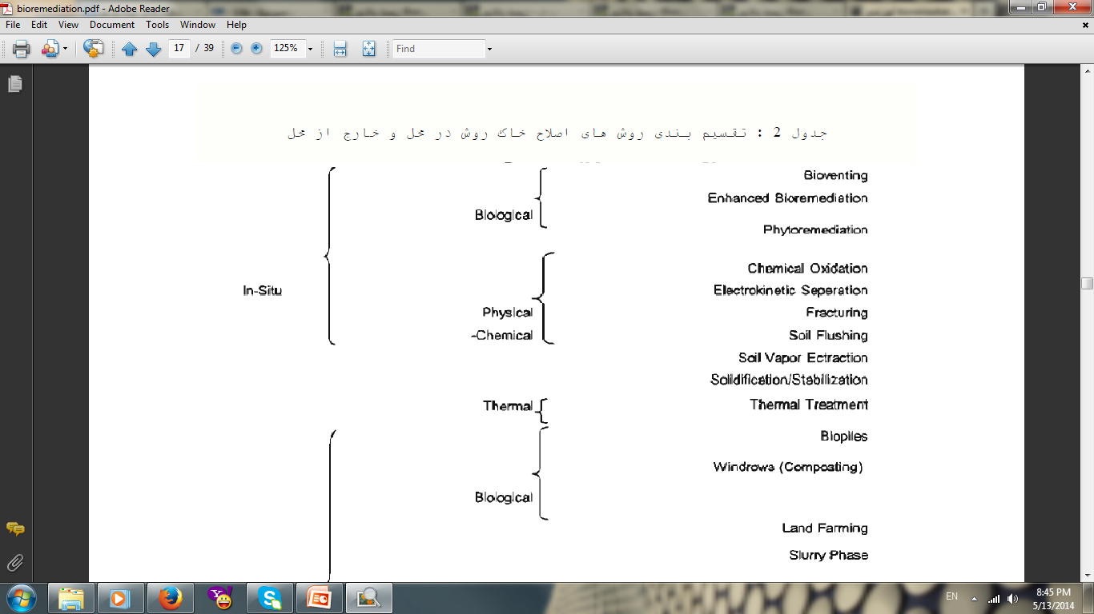

Slide 67
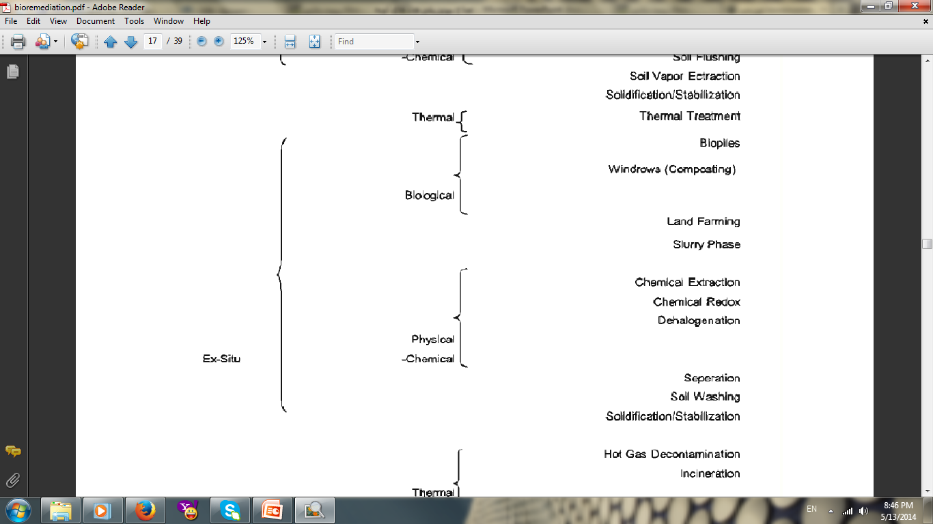

Slide 68
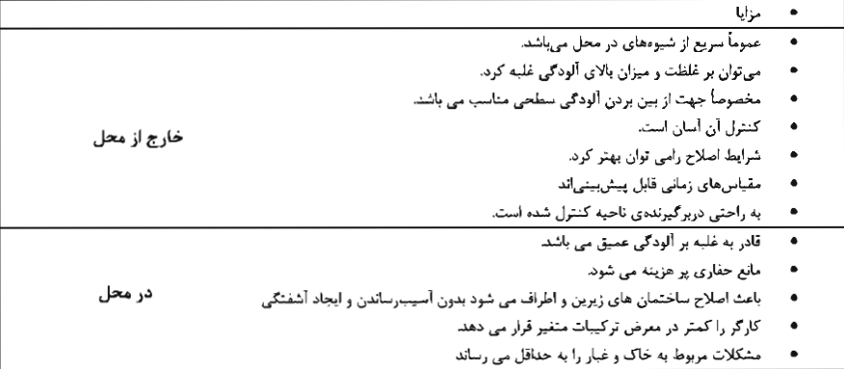
مقایسه روش در محل و خارج از محل

Slide 69
زیست پالایی یک گزینه خوب نسبت به فناوری های پاکسازی متداول است. از این رو پژوهش ها در این زمینه در حال افزایش است.
پالایش زیستی پاسخی به همه دشواریهای آلودگی نیست و کارآیی آن در هر مکان باید بر پایه اطلاعات مربوط به میکروبیولوژی ، هیدرولوژی ، زمین شناسی و شیمی آن محل تعیین شود. در جایی که یک جمعیت میکروبی بومی با تواناییهای تخریب زندگی می کنند بهتر است که فعالیت آنها در همان محل تحریک شود نسبت به ورود میکروارگانیسم های غیر بومی که ممکن است در اثر رقابت بمیرند

Slide 70
آلاینده های مصنوعی و شیمیایی معمولا بسیار سمی هستند و به تعداد زیادی از میکروارگانیسم ها برای تجزیه احتیاج دارند و تنها هنگامی که میکروارگانیسم ها تشکیل جمعیتی بزرگ دادند می شود از آنها برای تجزیه مواد استفاده کرد. بعضی مواقع عاقلانه تر است که از روش های بیولوژیکی به عنوان مکمل روش های شیمیایی استفاده شود که در این صورت هزینه های عملیات به میزان قابل توجهی کاهش می یابد. این تکنولوژی علاوه بر میکروارگانیسم های طبیعی می تواند بر پایه ارگانیسم هایی که دستکاری ژنتیکی شده اند نیز برای تغییر شکل مواد آلی و ترکیبات معدنی به کار رود.می توان از روش های مهندسی ژنتیک برای طراحی میکروارگانیسم های خاصی با پتانسیل بسیار برای bioremediation استفاده کرد.در کشور ما نیز تحقیقات پراکنده ای در این زمینه انجام شده است

Slide 71
نتیجه گیری
با توجه به موارد گفته شده ، می توان نتیجه گرفت چون قسمت عمده آلاینده های خاک ، مواد هیدروکربنی نفتی می باشد ، بهترین روش برای
می باشد که توانایی تجزیه Bioremediation حذف آلاینده ها روش زیستی هیدروکربن های نفتی را دارد .
در مقایسه با روش های فیزیکی و شیمیایی و حرارتی ، این روش کم هزینه تر بوده و به صورت طبیعی انجام
می شود و مزایای قابل توجهی دارد که در متن تحقیق اشاره شد..

Slide 72
نتیجه گیری
برای انجام این فرایند اطلاعات مورد نیاز از شرایط فیزیکی خاک مثل
نفوذپذیری خاک ، تخلخل خاک ، گرادیان هیدرولیکی خاک ، میزان رطوبت خاک ، میزان مواد آلی درون خاک pH خاک ، دما
میزان میکروارگانیسم های موجود در خاک و نوع آن ها نوع آلاینده و غلظت آلاینده موجود داشته باشد

Slide 73
منابع و مراجع
1.بیوتکنولوژی میکروبی دکتر ملک زاده
2.نقش میکروارگانیسم ها در حذف هیدروکربن های نفتی.دکتر عباس اخوان
3.E. Pelletier, D. Delille, B. Delille , Crude oil bioremediation in sub-Antarctic
intertidal sediments: chemistry and toxicity of oiled residues.

Slide 74
منابع و مراجع
1] Marins Pala D., Carvalho D. & Lippel G. “A sutiable model to describe bioremediation of petroleumcontaminated
soil”, International Biodeterioration, Vol. 58, pp. 254-260, 2006.
[2] Mohan S., Ramakrishna M., Shailja S. & Sarma P. “Influence of soilwater
ratio on the performance of slurry
phase bioreactor treating herbicide contaminanted soil”, Bioresource Technology, Vol. 98, pp. 2584-2589, 2007.
[3] Stroud L., Paton G. & Semple K. “Linking chemical extraction to microbial degradation of 14C-hexadecane in
soil”, Environmental Pollution, In Press, 2008.
[4] Tetsuji O. & etal. “Enhancement of biodegradation of oil adsorbed on fine soils”, Chemosphere, Vol. 68, pp.
281–286, 2007.

Slide 75
..:::::::« همیشه یک اتفاق در حال رخ دادن است »:::::::..
و
..:::::::« هیچ چیز اتفاقی نیست »:::::::..

